Slide 1
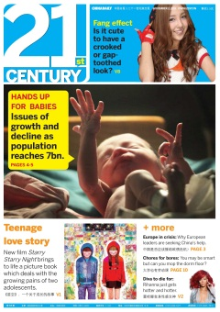
英文报刊教学与高职英语教学改革课题优秀成果交流
《21世纪英文报》作为高等职业院校
英语报刊教学载体及英语教学改革突破口的研究
翁珲珲
May18, 2014，宁波

Slide 2
英文报刊教学与高职英语教学改革课题优秀成果交流
I
研究背景
II
研究目标
III
研究过程
IV
研究成果
V
问题思考
《21世纪英文报》作为高等职业院校英语报刊教学载体及英语教学改革突破口的研究

Slide 3
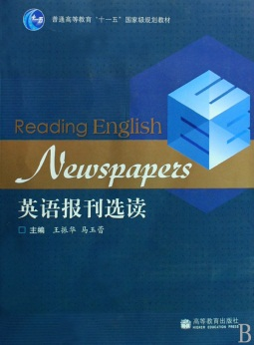
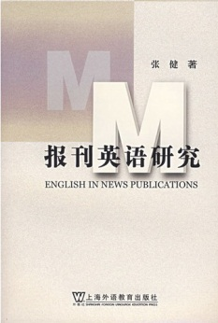
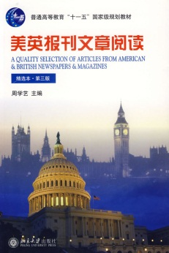
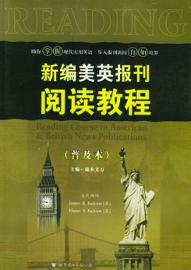
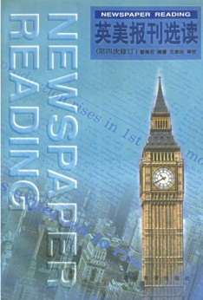
英文报刊教学与高职英语教学改革课题优秀成果交流
1、高职英语报刊阅读课程基本状况
教学模式和作为教学载体的教材多沿袭了本科院校所使用的
研究背景
（大）
《21世纪英文报》作为高等职业院校英语报刊教学载体及英语教学改革突破口的研究

Slide 4
英文报刊教学与高职英语教学改革课题优秀成果交流
2、作为英语报刊阅读课程教学载体的传统教材的优势与不足
优势：
在学习系统性和知识的渐进性上有其独到之处。
系统性强；
循序渐进体现学习各阶段的任务与目标；
词汇出现及使用频率控制得当；
对学习的预期结果相对明了。
不足：
教材难度把握不一，有些偏难，有些偏易；
教学侧重点不一，有些重背景知识讲解，有些则重文章讲解；
时效性差，新闻早已成“旧”闻。
研究背景
（大）
《21世纪英文报》作为高等职业院校英语报刊教学载体及英语教学改革突破口的研究

Slide 5
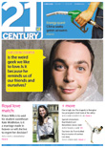
英文报刊教学与高职英语教学改革课题优秀成果交流
《21世纪英文报》的特点研究
《21世纪英文报》报纸本身优势明显：
内容更新及时；
知识”(包括单词、短语及句型)更新及时；
报纸内容选材接近大学生活，易于被高职学生接受；
内容涉及广泛（身边事、国家事、国际事），能有效帮助高职学生开阔眼界，了解最新世界大事要闻，与世界同步。
研究背景
《21世纪英文报》作为高等职业院校英语报刊教学载体及英语教学改革突破口的研究

Slide 6
英文报刊教学与高职英语教学改革课题优秀成果交流
研究基础：
已有三年的实践经验（2008年始）
2008-2010
第1、2学期，基础英语阅读（4课时/周）
第3学期，英语报刊阅读（2课时/周）
2011年，调整课程设置
3学期全部开设英语报刊阅读（4课时/周）
由过去的基础英语阅读为主
以报刊阅读为主，辅以基础阅读
研究背景
（小）
《21世纪英文报》作为高等职业院校英语报刊教学载体及英语教学改革突破口的研究

Slide 7
英文报刊教学与高职英语教学改革课题优秀成果交流
以《21世纪英文报》作为英语报刊阅读教学载体的有效性
以报刊阅读教学改革作为英语阅读教学改革的突破口的可行性
研究目标
改革英语报刊阅读及英语阅读教学的教学内容、教学方法及教学手段
《21世纪英文报》作为高等职业院校英语报刊教学载体及英语教学改革突破口的研究

Slide 8
英文报刊教学与高职英语教学改革课题优秀成果交流
研究定位：
实践研究—老师 导师（20%+80%）
2. 研究对象：
初期：商务英语专业
后期：延展至其他专业方向—儿童 教育方向
研究方法：
文献研究
调查问卷
访谈
进阶式研究
研究过程
《21世纪英文报》作为高等职业院校英语报刊教学载体及英语教学改革突破口的研究

Slide 9
英文报刊教学与高职英语教学改革课题优秀成果交流
进 阶 式 研 究
研究过程
第一阶段
第二阶段
第三阶段
《21世纪英文报》作为高等职业院校英语报刊教学载体及英语教学改革突破口的研究

Slide 10
英文报刊教学与高职英语教学改革课题优秀成果交流
第一阶段
第一阶段，提出课题实验假设—
可以利用英文报刊作为英语报刊阅读课程的教学载体，发现问题，提出解决方案，验证假设推理。
大一和大二两个年级各一个班级进行对比组实验。采用《21世纪英文报》作为独立教学载体。
围绕学生能力培养和提高为前提，进行教学方法的改革尝试。以任务型教学入手，充分实现老师即导师的角色转换。
研究过程
《21世纪英文报》作为高等职业院校英语报刊教学载体及英语教学改革突破口的研究

Slide 11
英文报刊教学与高职英语教学改革课题优秀成果交流
第一阶段
第一阶段具体实验步骤如下：
（1）以小组为单位提前分配版面，每个小组负责一个版面，在课后完成阅读任务，要求读懂报纸内容，并能够提炼出语言点。
（2）让学生自己做阅读课程的主导，每位同学有不同的任务进行不同的阅读教学，每次课上现场抽签，避免了学生知道这次一定不是她上讲台而不做准备的弊病。
研究过程
《21世纪英文报》作为高等职业院校英语报刊教学载体及英语教学改革突破口的研究

Slide 12
英文报刊教学与高职英语教学改革课题优秀成果交流
第一阶段
第一阶段具体实验步骤如下：
（3）课上利用15分钟左右时间，每次完成一个小组领大家读报的工作，时间为每位同学三分钟，这样几个小组完成后，全班同学报纸大部分版面已经自己读过或有同学领读过。大大的调动了学生的学习积极性和小组合作参与精神。
（4）每次读报遇到的生词以小组为单位汇总，打在excel里面，做成词汇汇总，放在一起共享，加大学生词汇量的积累。
研究过程
《21世纪英文报》作为高等职业院校英语报刊教学载体及英语教学改革突破口的研究

Slide 13
英文报刊教学与高职英语教学改革课题优秀成果交流
第一阶段
第一阶段具体实验步骤如下：
（5）让学生自己做评价，帮助学生们梳理评价所需条件内容，学生们能从别的同学身上学到优点避免不足。
（6）指导学生们自己做PPT帮助做读报展示。
（7）给学生做录像，第一次读报的录像和学期末的最后一次读报作对比，让学生们自己看到自己的进步。
研究过程
《21世纪英文报》作为高等职业院校英语报刊教学载体及英语教学改革突破口的研究

Slide 14
英文报刊教学与高职英语教学改革课题优秀成果交流
第一阶段
此阶段的优势：
本阶段试验已经完全摒弃了传统阅读教学模式死啃书本带来的被动学习状态，利用新型教学载体，最大限度调动学生学习兴趣和积极性。利用丰富的网络资源以及多媒体资源，使得英语报刊作为教学载体的教学实验取得了初步成果。
研究过程
《21世纪英文报》作为高等职业院校英语报刊教学载体及英语教学改革突破口的研究

Slide 15
英文报刊教学与高职英语教学改革课题优秀成果交流
第一阶段
此阶段的不足：
此阶段的课时按照原教学计划安排周2课时，报纸使用周期要两周左右，造成报纸积压；如果按报纸周期进行课程安排，学生参与又不能达到最大限度。因此在下一阶段进行了阶段性调整。
研究过程
《21世纪英文报》作为高等职业院校英语报刊教学载体及英语教学改革突破口的研究

Slide 16
英文报刊教学与高职英语教学改革课题优秀成果交流
第二阶段
第二阶段试验步骤如下：
（1）以每自然班三十人左右安排授课。把学生读报实践课由原来的每次课进行，集中到每周进行一次，每次进行一份报纸。
（2）按小组进行，每个学生有2-3分钟时间，负责一个版面上的一部分内容。同一版面允许连续重复三期以上。目的是让学生掌握一个版面话题的语言规律，熟悉相关词汇。在最短时间内最大限度的扩展学生词汇量及阅读能力。
研究过程
《21世纪英文报》作为高等职业院校英语报刊教学载体及英语教学改革突破口的研究

Slide 17
英文报刊教学与高职英语教学改革课题优秀成果交流
第二阶段
此阶段的优点：
（1）学生们能从读报中获取和课本知识相呼应的知识点。
如：dynamic在综合英语 (《大学体验英语综合教程》2）第五单元Ways to Success, passage A中见到，在1005期报纸12版又见到。这样的词对大一的学生来讲是生词，对大二的学生来讲再次见到的时候就是复习了。又如：gadget 在《大学体验英语综合教程》1（大一）第二单元学到，在969期（2012.8.29）报纸V3版就有见到，作为生词给予了解释，很快在976期的V3版又见到这个词，这样反复出现，词汇的积累及使用快速被学生掌握。
研究过程
《21世纪英文报》作为高等职业院校英语报刊教学载体及英语教学改革突破口的研究

Slide 18
英文报刊教学与高职英语教学改革课题优秀成果交流
第二阶段
此阶段的优点：
（2）词汇更新非常快，热点内容词汇迅速掌握，如：May December romance, 2012.4.25
（3）新闻热点及时跟进，比如2012的美国总统大选前的辩论（975期7版，2012.10.10）；中国作家莫言获诺贝尔文学奖的相关报道等（976期7版，2012.10.17）。
利用新闻热点，结合视频，学生很快在此基础上对热点新闻事件的词汇掌握较好，可以用自己的方式谈论热点新闻。
研究过程
《21世纪英文报》作为高等职业院校英语报刊教学载体及英语教学改革突破口的研究

Slide 19
英文报刊教学与高职英语教学改革课题优秀成果交流
第二阶段
此阶段的优点：
已经让学生完全愿意接受新型教学载体；
从被动学习到主动习得，到进行知识及实践能力扩展；
实验充分证明作为教学载体的英文报刊的可行性并在报刊阅读课程的教学方法上进行了突破性的改革，取得了阶段性成果。
研究过程
《21世纪英文报》作为高等职业院校英语报刊教学载体及英语教学改革突破口的研究

Slide 20
英文报刊教学与高职英语教学改革课题优秀成果交流
第三阶段
第三阶段实验步骤如下：
（1）前两个月：
每节课每位同学2-3分钟新闻播报，需准备PPT，提供播报新闻内容及生词，可以借助图片和视频，每位同学有一次机会，需充分准备。
充分突出学生的主体性，一直贯彻以学生为中心的能力本位培养方案，一切教学手段和教学方法的改革都围绕学生能力提高为中心进行。
研究过程
《21世纪英文报》作为高等职业院校英语报刊教学载体及英语教学改革突破口的研究

Slide 21
英文报刊教学与高职英语教学改革课题优秀成果交流
第三阶段
第三阶段实验步骤如下：
（2）每次新闻播报后是本周读报精华共享时间，从上周读报中学到的认为最值得记住和跟大家分享的五个词、短语、短句、句子结构等。最大限度的发挥学生间的互动，提高学生自信。
（3）后两个月：
1分钟新闻播报，不用稿件及PPT词语解释帮助，但可以借助图片和视频，每位同学有一次机会,需充分准备。
研究过程
《21世纪英文报》作为高等职业院校英语报刊教学载体及英语教学改革突破口的研究

Slide 22
英文报刊教学与高职英语教学改革课题优秀成果交流
实验研究结果比较（研究前）
分类 | 项目 | 平均分
语言知识水平 | 1. 语言技能水平 | 3.08
 | 2. 专业知识水平 | 3.45
素质教育培养 | 3. 思维能力 | 2.58
 | 4. 创新能力 | 2.42
 | 5. 分析问题能力 | 2.67
 | 6. 独立提出见解能力 | 2.67
研究过程
《21世纪英文报》作为高等职业院校英语报刊教学载体及英语教学改革突破口的研究

Slide 23
英文报刊教学与高职英语教学改革课题优秀成果交流
实验研究结果比较（研究后）
分类 | 项目 | 平均分
语言知识水平 | 1. 语言技能水平 | 4.21
 | 2. 专业知识水平 | 4.54
素质教育培养 | 3. 思维能力 | 4.04
 | 4. 创新能力 | 3.68
 | 5. 分析问题能力 | 4.22
 | 6. 独立提出见解能力 | 3.76
研究过程
《21世纪英文报》作为高等职业院校英语报刊教学载体及英语教学改革突破口的研究

Slide 24
英文报刊教学与高职英语教学改革课题优秀成果交流
研 究 结 论
采用进阶式的实验过程，对比通过采用《21世纪英文报》作为独立教学载体的前后学习效果，利用各阶段适用的剥离了传统教学手段和方法进行的英语阅读教学方法的改革，学生无论从能力到自信心，从团队合作到个人综合能力等方面均取得了显著地效果。验证了实验前的假设，新的教学载体有效；以此为基础的英语阅读教学改革可行。达到了研究目的。
研究过程
《21世纪英文报》作为高等职业院校英语报刊教学载体及英语教学改革突破口的研究

Slide 25
英文报刊教学与高职英语教学改革课题优秀成果交流
科研成果—
课题中期报告
课题结题报告
形成性评价体系的建立
发表课题成果论文3篇
研究成果
实践成果—
学生学习能力与成果展示：
PPT
词汇作业
报纸制作
视频
口语、写作大赛获奖
《21世纪英文报》作为高等职业院校英语报刊教学载体及英语教学改革突破口的研究

Slide 26
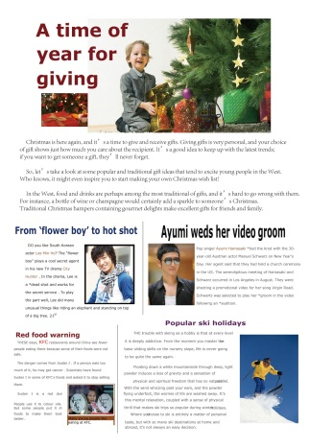
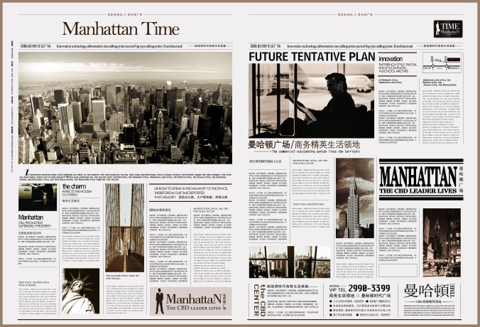
Practice-Oriented Teaching
Play Video
Play Video

Slide 28
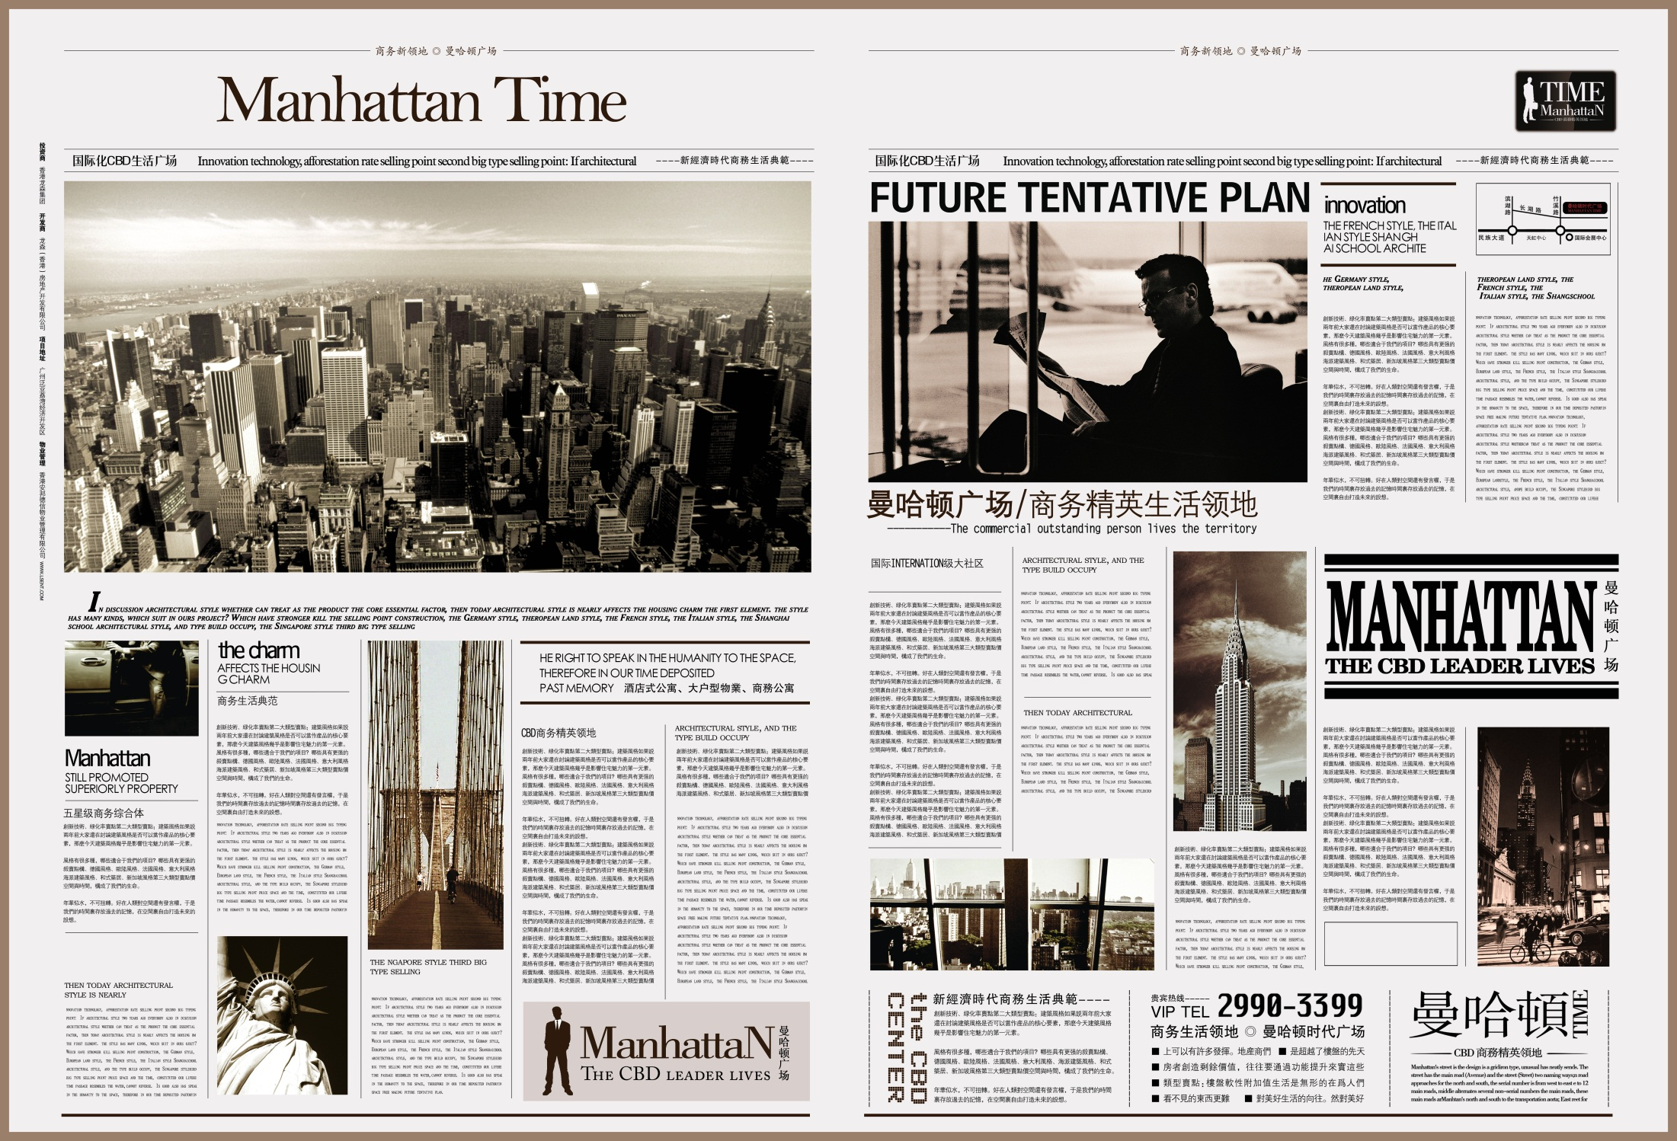

Slide 30
英文报刊教学与高职英语教学改革课题优秀成果交流
关于课题选题
思考
&
体会
2.课程教学改革对教师的要求
3.去理解学生们的期盼
4.累并快乐着
《21世纪英文报》作为高等职业院校英语报刊教学载体及英语教学改革突破口的研究

Slide 31
请专家批评指正！
谢谢！

